Slide 1

Avances GEODESICOS de GNSS en la tecnologia PPP-RTK
Ing Antonio Marquez Prieto - MECINCA
III Jornadas de Ingenieria Geodesica . UCV

Slide 2
HISTORIA DE LA NAVEGACION MODERNA POR SATELITE

Slide 3
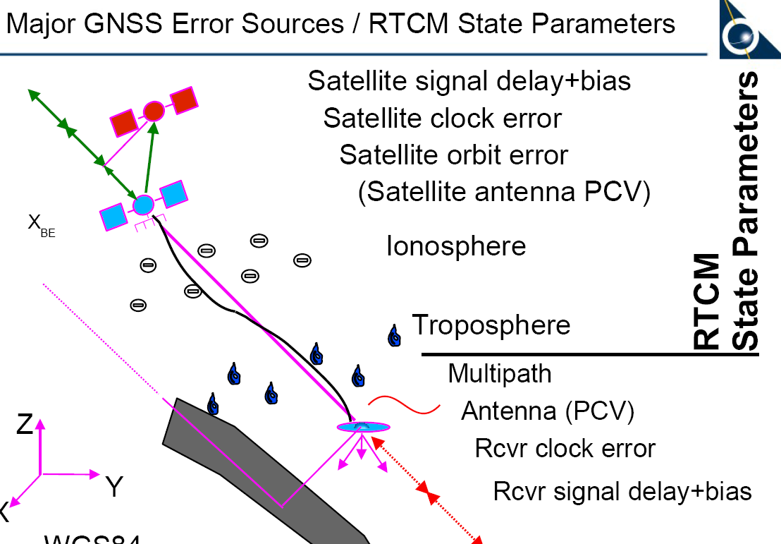
ERRORES EN GPS
Tradicionalmente se han eliminado por el proceso DIFERENCIAL que establece una dependencia de la Estacion Base LOCAL

Slide 4
CONCEPTOS BASICOS DE REDES GNSS DEL TIPO DIFERENCIAL
CORS ------ Estaciones de Referencia de uso CONTINUO
Controla muchas Estaciones al mismo tiempo
Maneja comodamente la Colección de Datos / Control de los FTP
Convierten automaticamente a RINEX, Comprimen en Hatanaka
Mantenimiento de los receptores en forma remota
Facilita el Post Proceso, donde hay limitaciones al Tiempo Real
ESTANDAR RTK ------
Soluciones de lineas sencillas …….coneccion directa al receptor mas cercano via UHF via IP
Estan limitadas a la eficiencia de los algoritmos LRT ( Long Range RTK )
Rango menor a 50 Km de la estacion Base.
RTK MODELADO ------
Sistemas Virtuales de Referencia VRS
Redes con Correcciones por Area FKP
Correcciones de Maestro-Auxiliar MAC
Con comunicaciòn eficiente, RTK a distancias de 100 Km. de las BASES

Slide 5
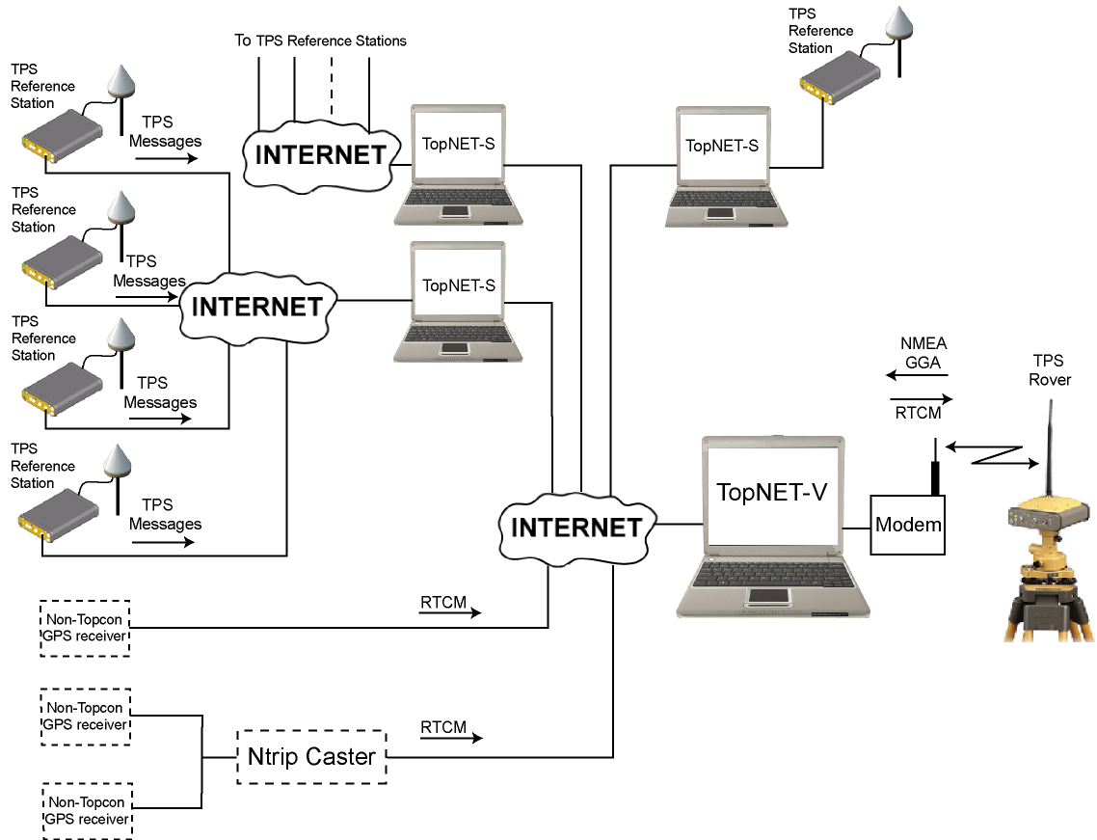
Diagrama de la RED GNSS VRS TOPNET-V

Slide 6
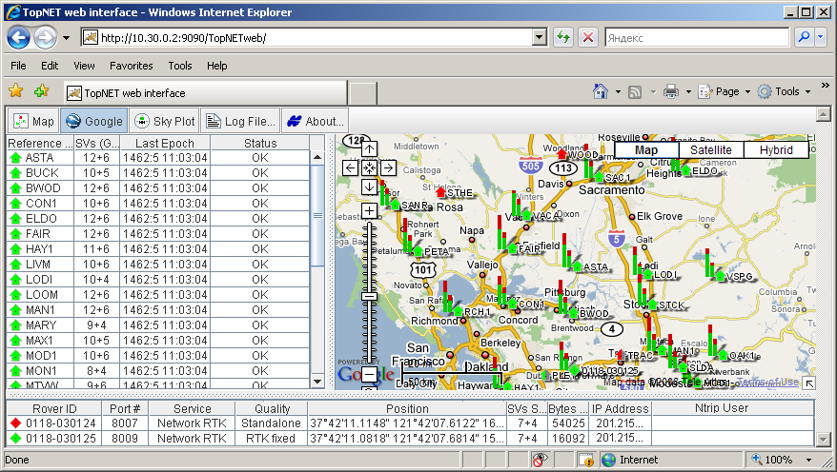
Las REDES RTK LOCALES, SON COSTOSAS y DIFICIL DE MANTENER

Slide 7
Hasta que a alguien se le ocurrio lo del PPP- RTK y le dieron un premio

Slide 8
El trabajo fue repasado en Frankfurt este año, con aplausos

Slide 9
Modelo original de PPP-RTK

Slide 10
Para obtener la performancia que mostramos, HOY DIA SUPERADO

Slide 11
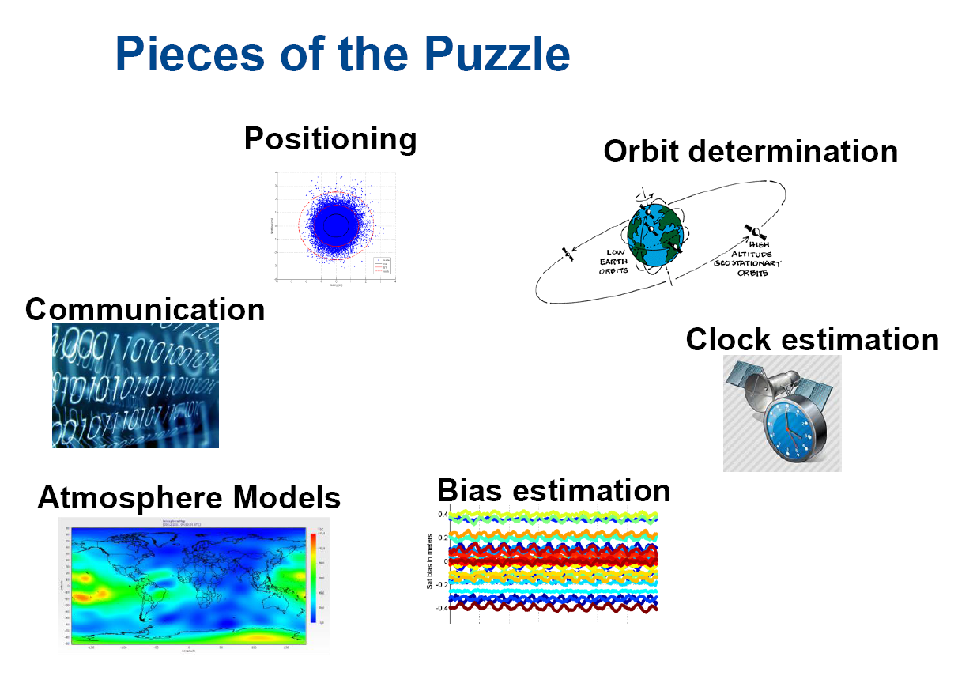
PIEZAS DEL JUEGO
POSICIONAMIENTO
Determinacion de la orbita
Estimacion del Reloj
Modelos Atmosfericos
Estimacion de Vias
COMUNICACION

Slide 12
Componentes principales de una red PPP-RTK

Slide 13
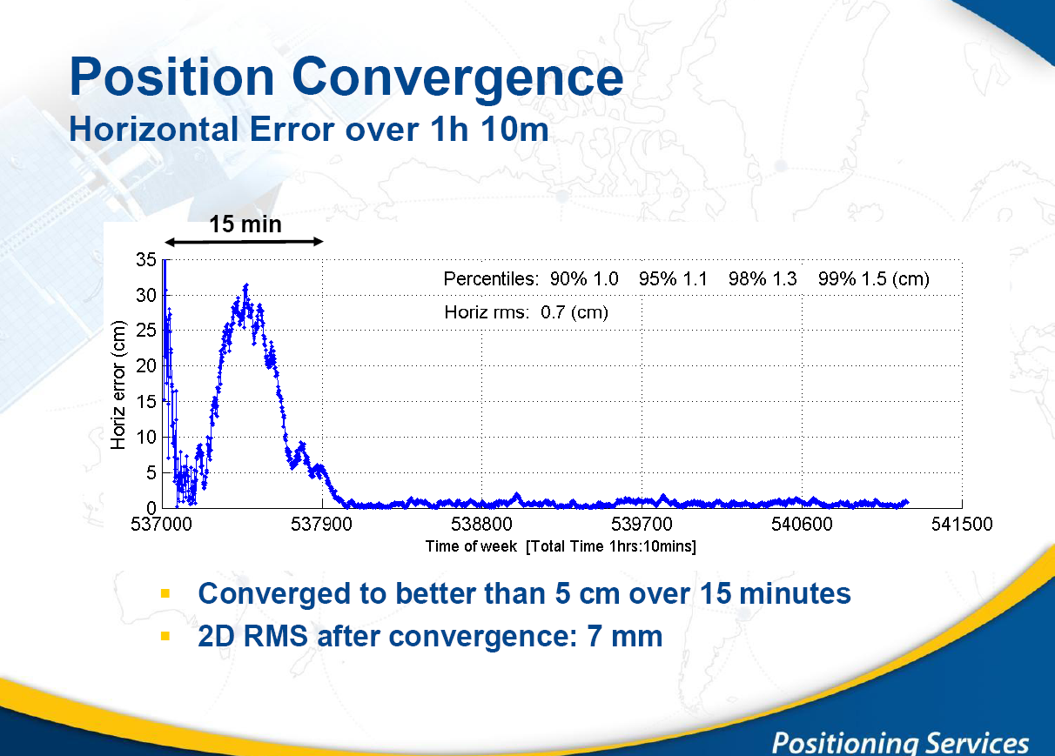
La convergencia rapida es uno de los retos actuales en PPP-RTK

Slide 14
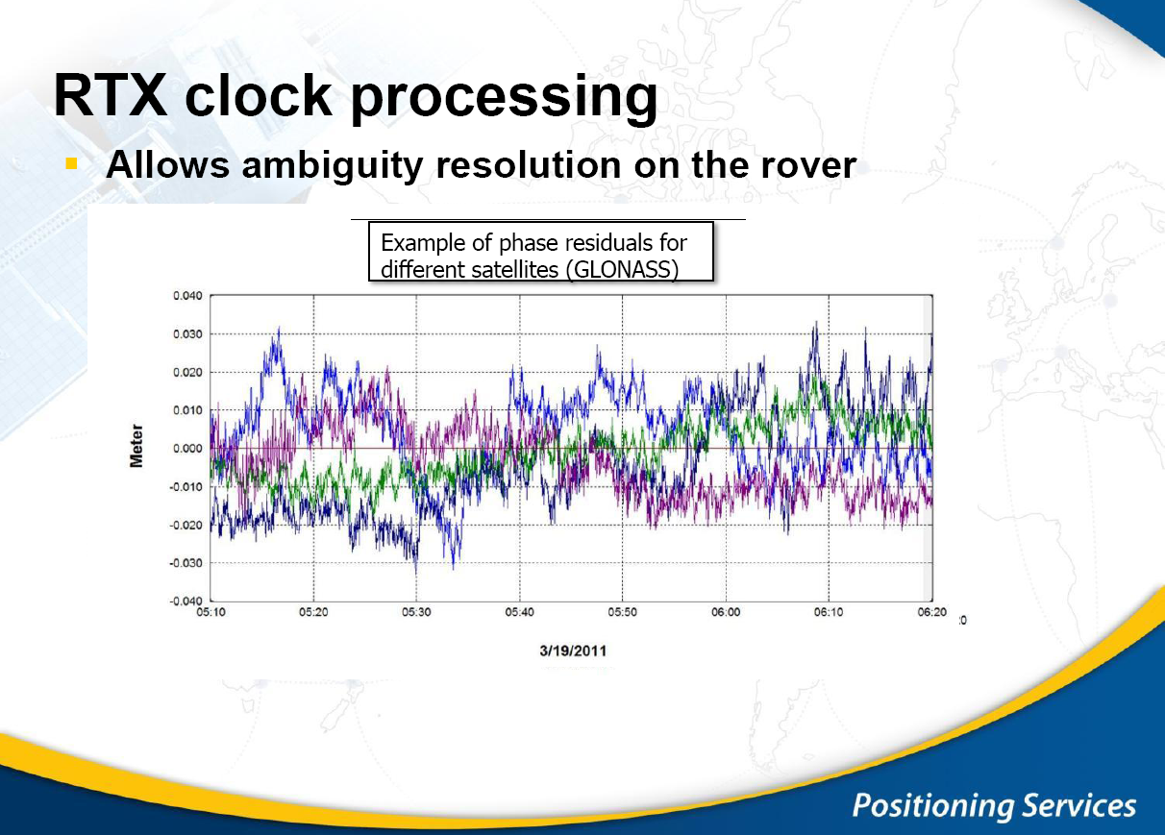
El Procesamiento del reloj, permite la resolucion de ambigüedad en los receptores PPP-RTK

Slide 15
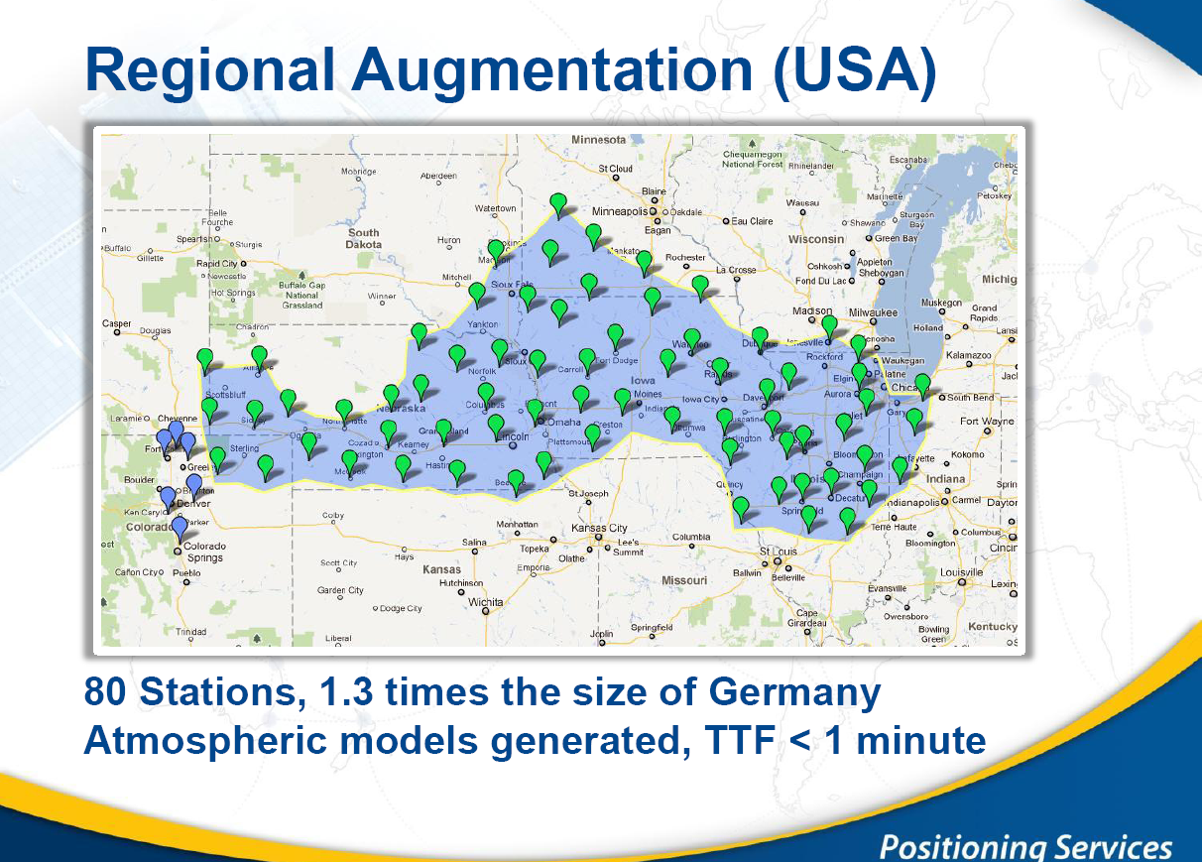
UNA RED REGIONAL EN USA

Slide 16
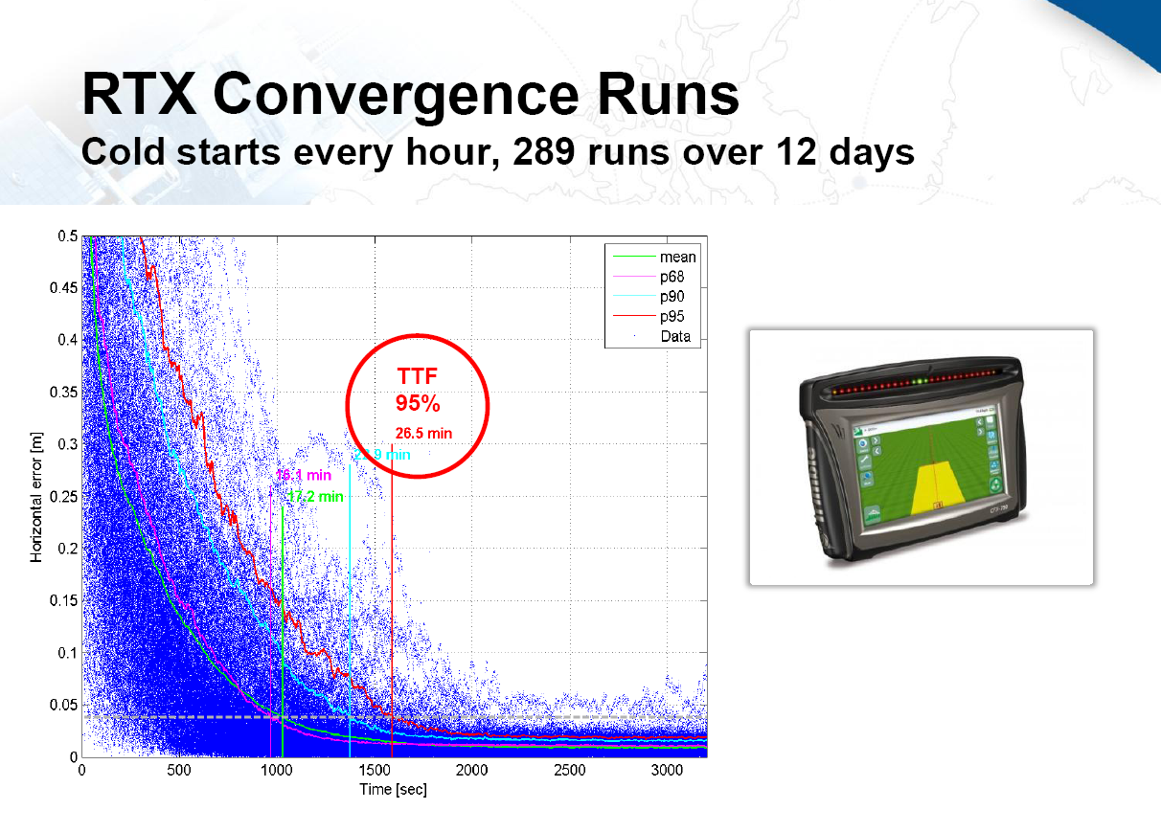
Una prueba de convergencia, con arranque en frio cada hora, con 289 corridas en 12 dias.

Slide 17
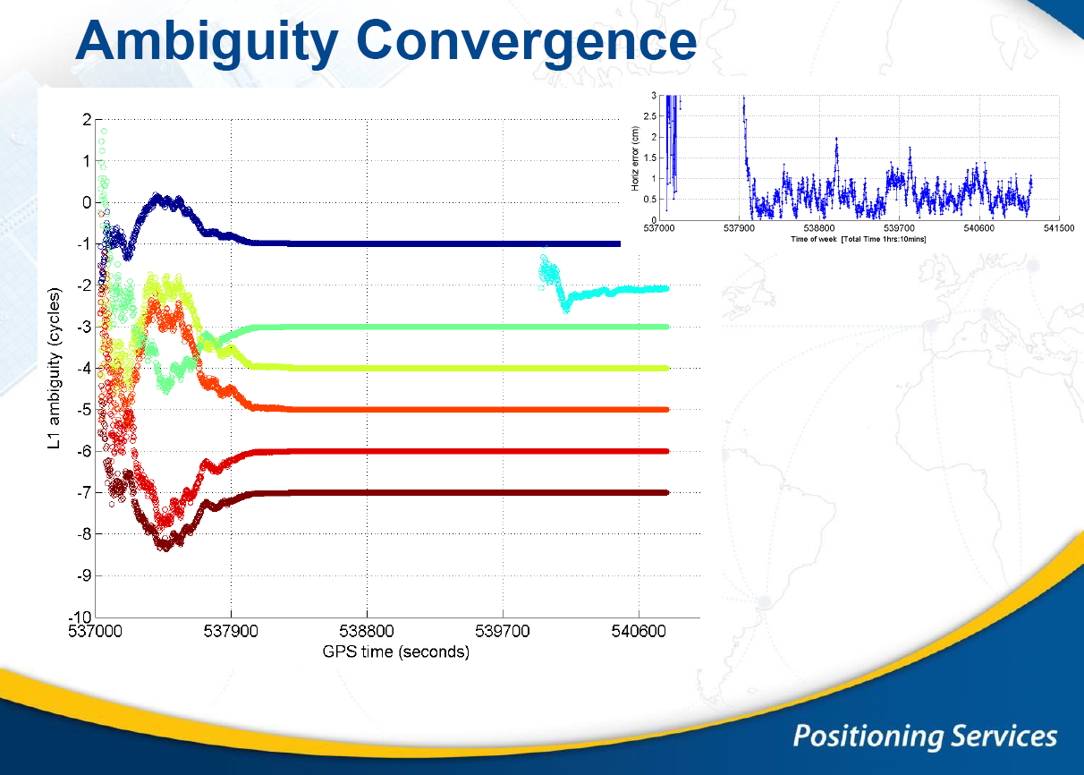
Asimismo se muestra la relacion entre convergencia y calculo de ambiguedad

Slide 18
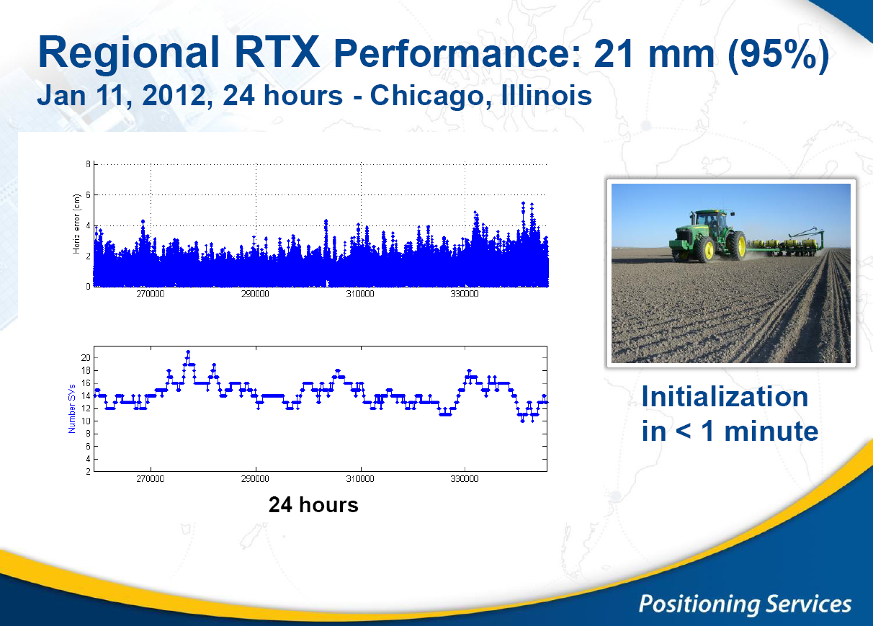
Resultados en aplicaciones agricolas de un par de centimetros de error, con tiempos muy cortos de convergencia

Slide 19
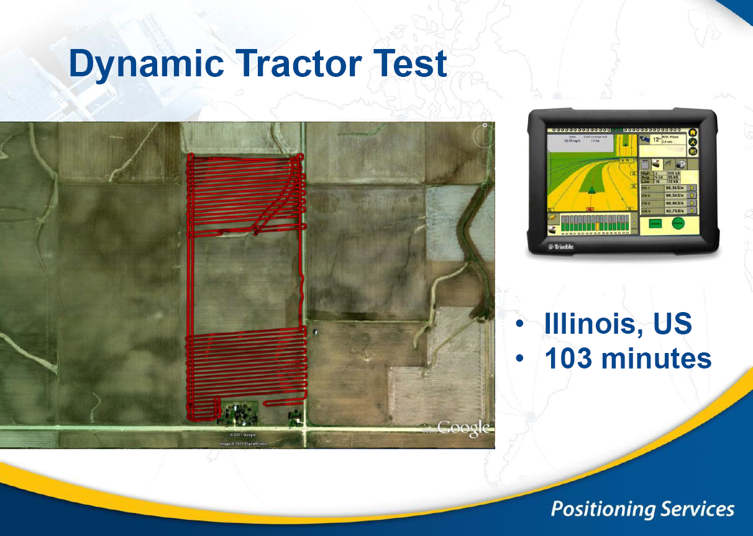
Pruebas en tractor de 103 minutos

Slide 20
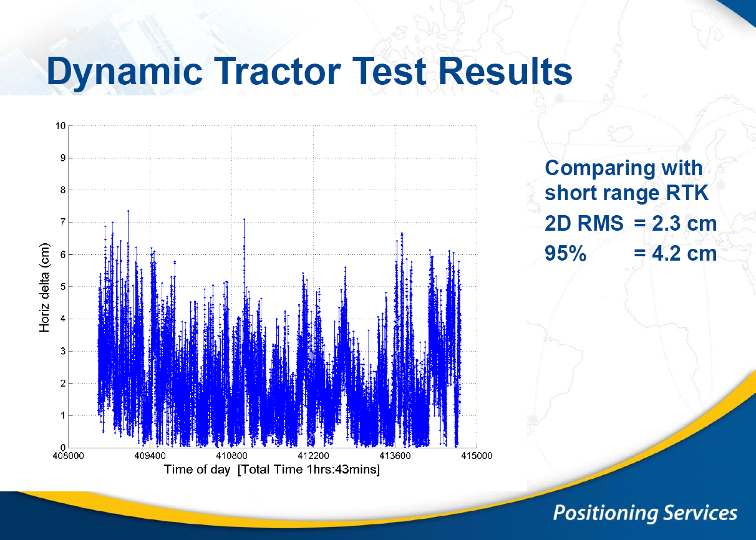
Estadistica de la prueba dinamica

Slide 21
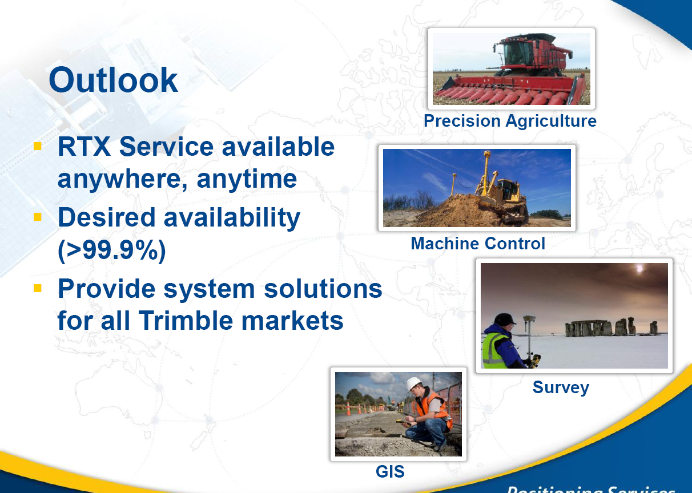
Algunos campos de aplicación del PPP-RTK

Slide 22
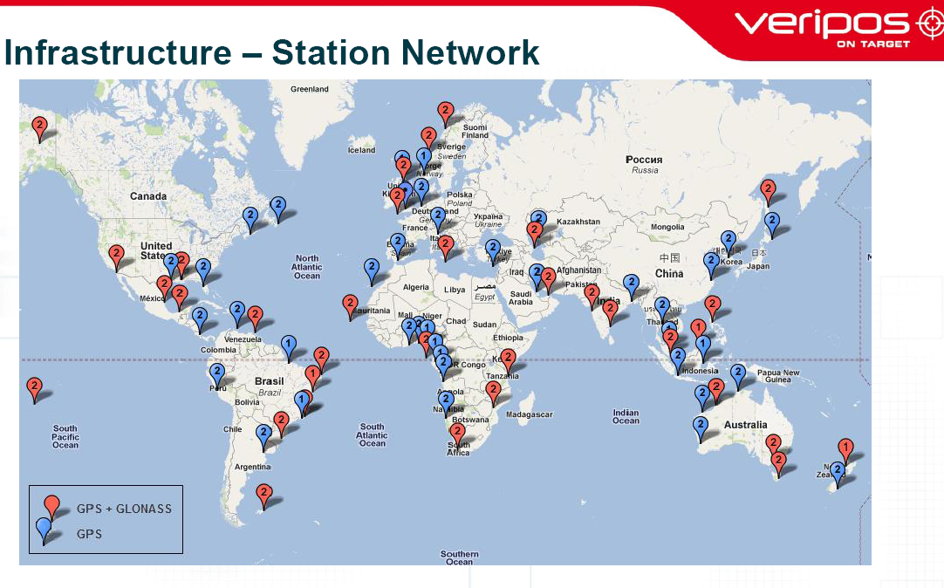
OBSERVEMOS LA RED DE GLOBAL VERIPOS -- Diferente

Slide 23
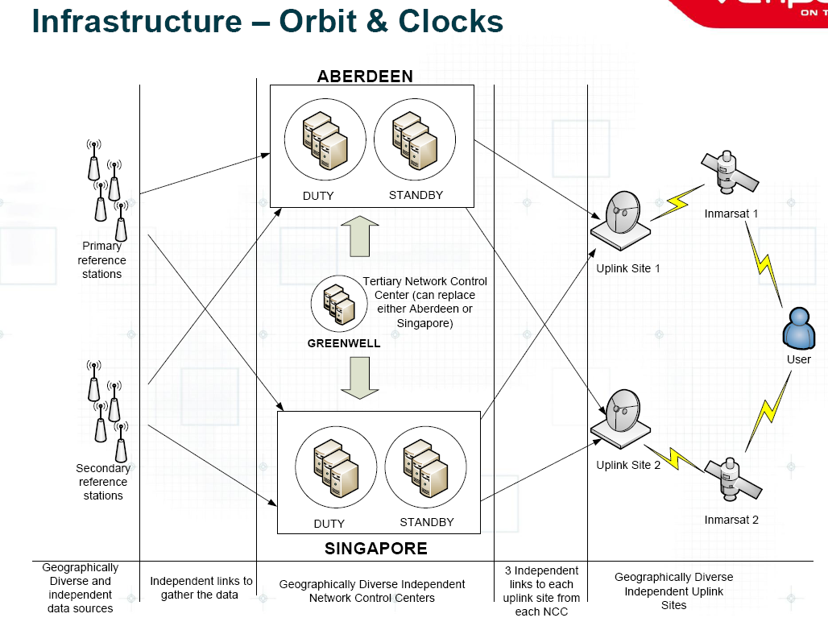
LA REDUNDANCIA DE CENTROS EN LA MISMA RED ES IMPORTANTE

Slide 24
EN UNA RED GLOBAL SE DEBE DISPONER DE UNA ESTRUCTURA DE SATELITES DE TRANSMISION DE DATOS

Slide 25
Los diferentes servicios que ofrece VERIPOS

Slide 26
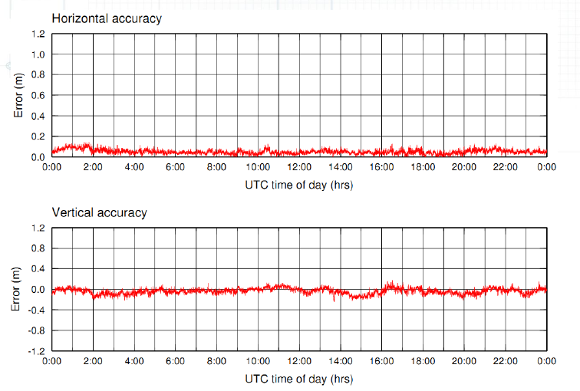
Estadistica de errores en la red VERIPOS

Slide 27
La RED PPP-RTK de StarFIRE

Slide 28
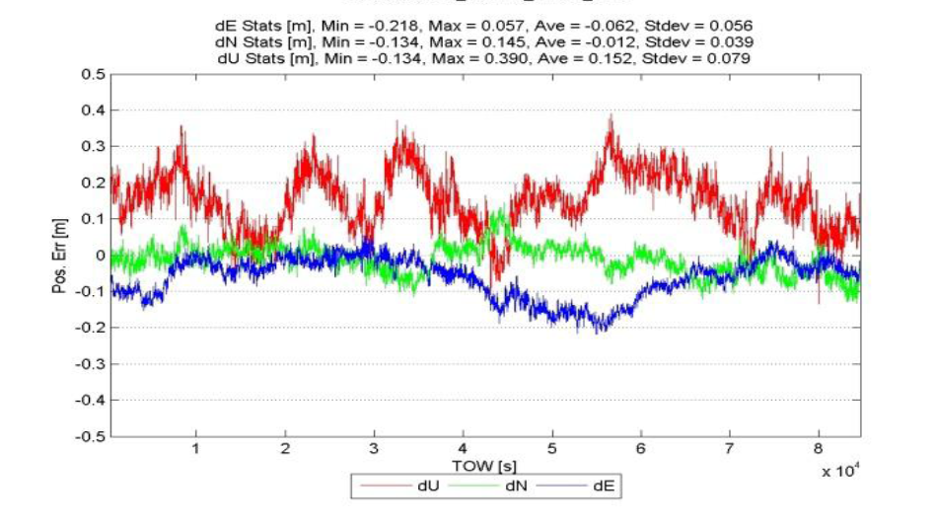
Estadistica de VERIPOS PPP-RTK

Slide 29
Otra RED importante la de ESA en coordinacion con el IGS

Slide 30
OBJETIVOS DE ESA

Slide 31
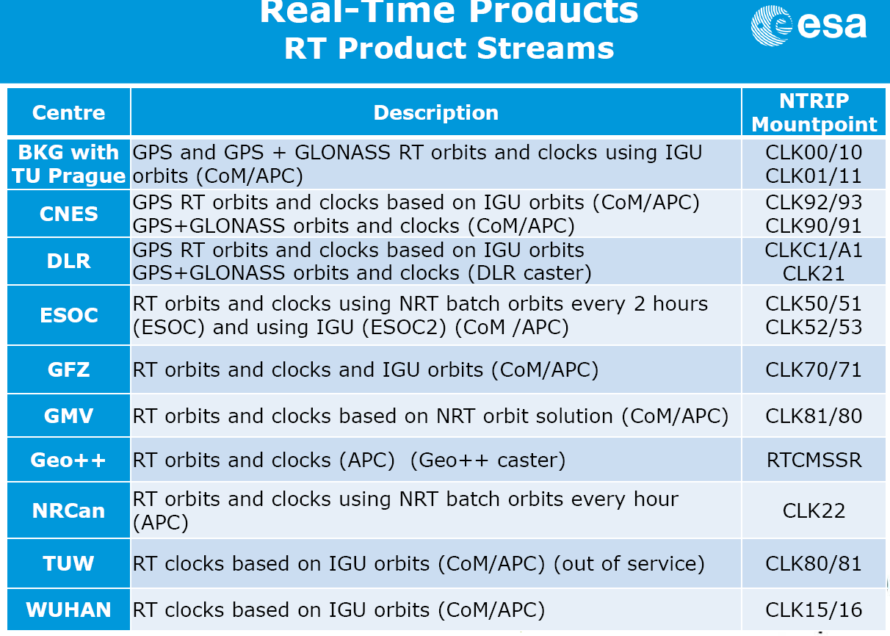
Productos en Tiempo Real de ESA

Slide 32
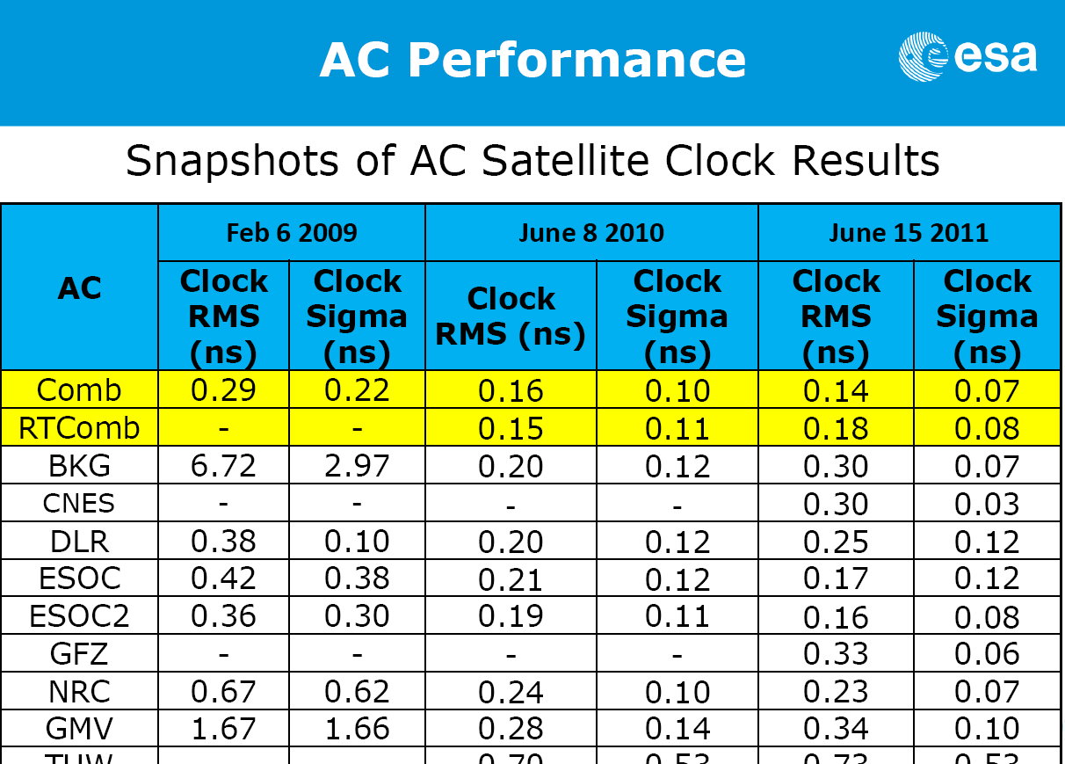
Calculo del reloj en ESA

Slide 33
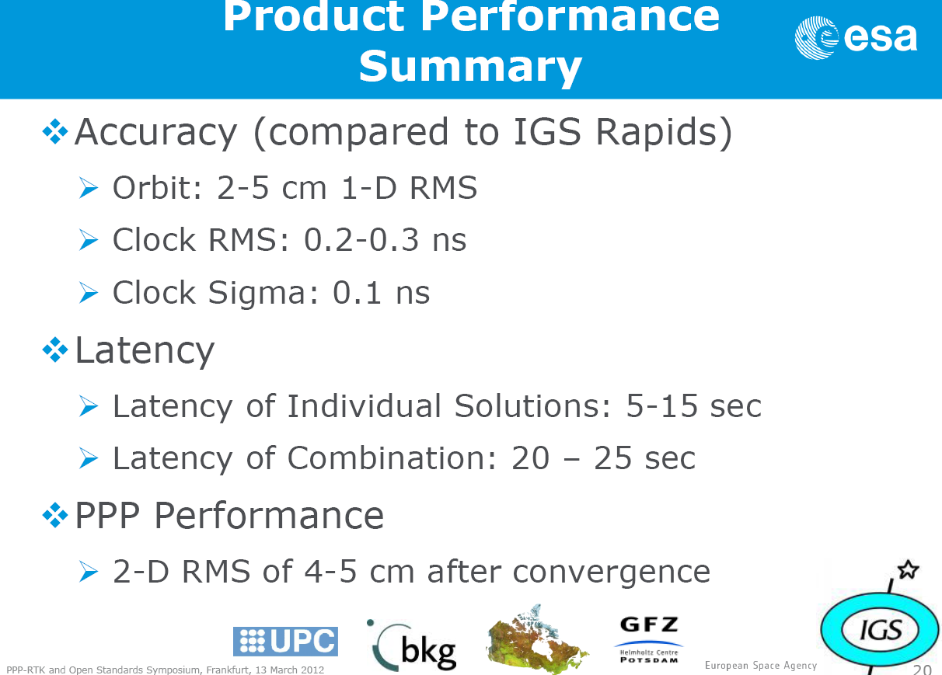
PERFORMANCIA FINAL DE LOS PRODUCTOS DE ESA

Slide 34
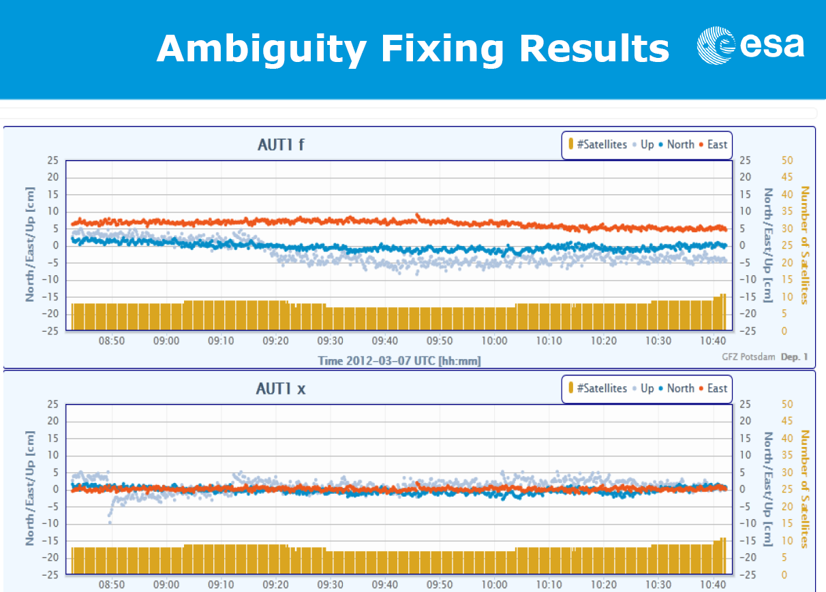
Resultados de calculo de ambigüedad en ESA

Slide 35
El Calculo de AMBIGÜEDAD es uno de los temas principales en los talleres PPP-RTK

Slide 36
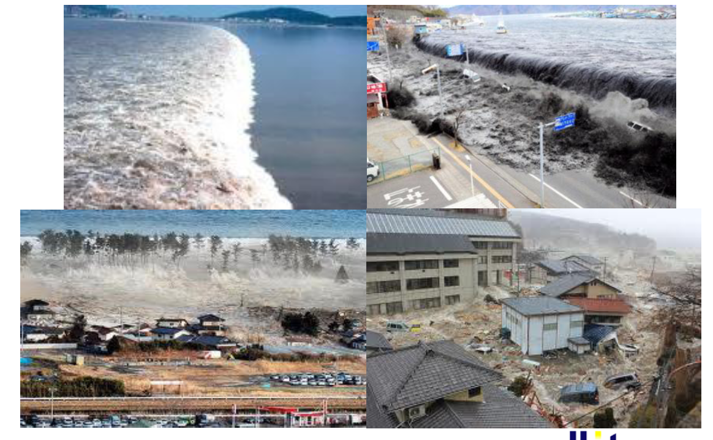
EL SUNAMI DE JAPON, CON EL PPP-RTK, se hubiese conocido horas antes de llegar a la COSTA

Slide 37
LOS SUNAMIS CON LA TECNOLOGIA PPP-RTK PODEMOS CONOCERLOS CON TIEMPO SUFICIENTE ANTES DE SU LLEGADA

Slide 38
EN JAPON SE ESTA DESARROLLANDO UN SISTEMA DE SATELITE CON ORBITAS QUASI ZENITALES

Slide 39
El PPP-RTK funciona a mas de 1.300 km de distancia de la RED

Slide 40
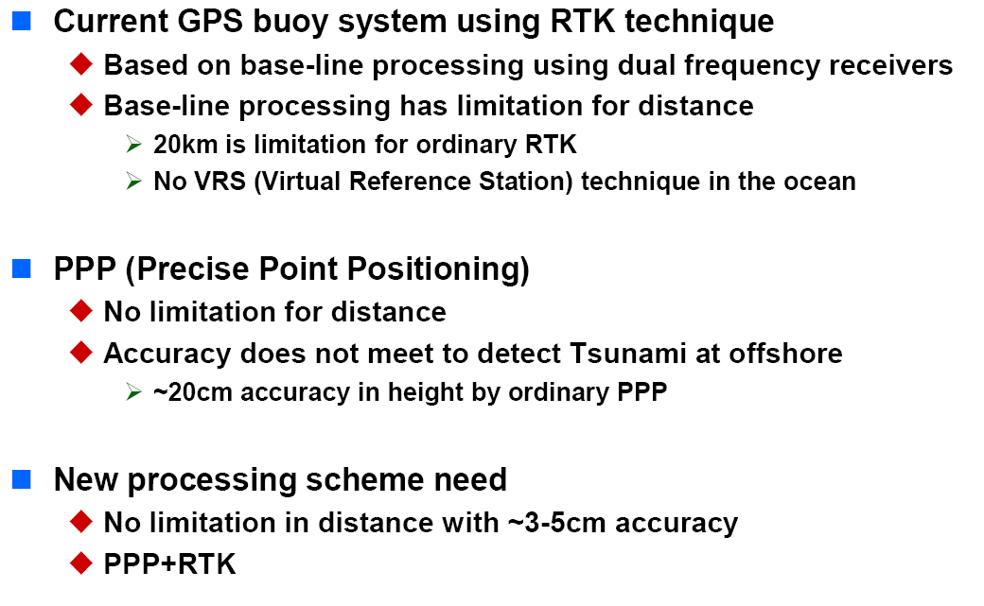
Comparaciones entre Tecnologias respecto a la precision de coordenadas y distancia de la costa

Slide 41
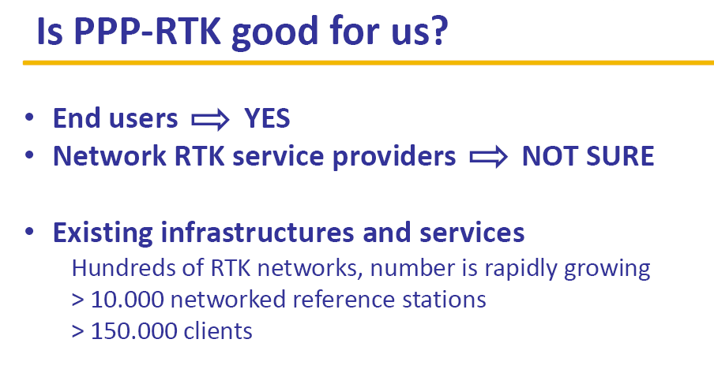
Y EN EL SIMPOSIUM DE FRANKFURT, ALGUIEN SE ATREVIO A PRESENTAR ESTE TRABAJO:
“Es el PPP-RTK bueno para todos ?

Slide 42
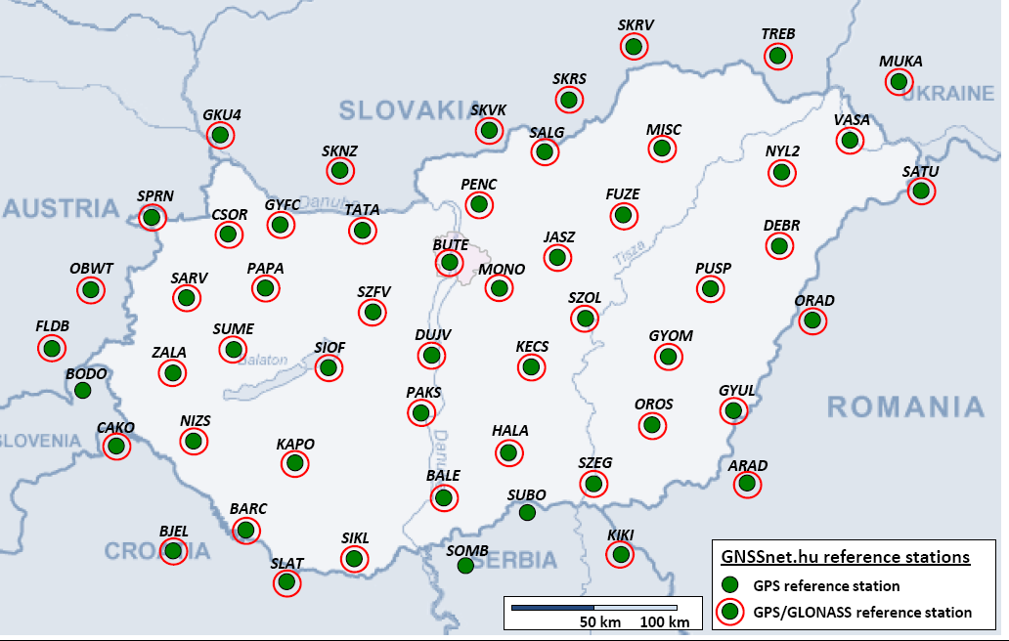
Observemos la cantidad de redes RTK existentes

Slide 43
Algunas de ellas con INVERSIONES MULTIMILLONARIAS

Slide 44
PPP-RTK : amigo o enemigo
Desde el punto de vista del proveedor de servicios

Slide 45
Analisis de mercados
Red RTK contra el PPP

Slide 46
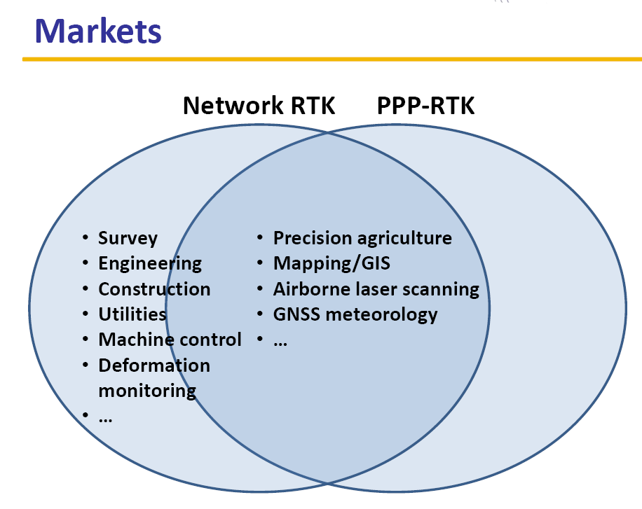
RED RTK contra PPP-RTK

Slide 47
Observemos la transicion entre mercados

Slide 48
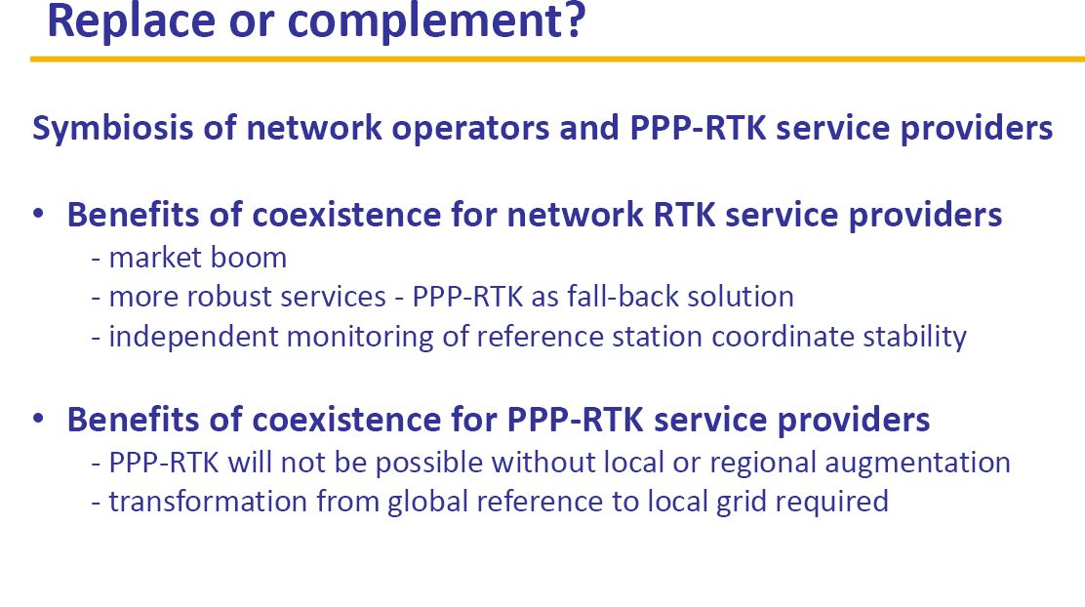
REEMPLAZO O COMPLEMENTO

Slide 49
AMIGO A ENEMIGO
Al menos que comience una cooperacion entre la red local y la red de servicios PPP-RTK global, la red local caeria a la larga fuera de competencia.

Slide 50
UN SITIO PARA VISITAR Y APRENDER

Slide 51
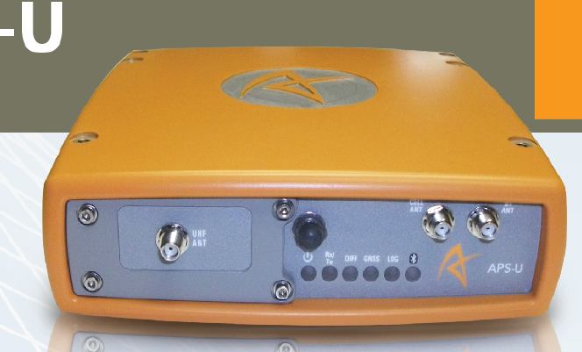
RECEPTOR COMERCIAL PARA NAVEGACION EN BARCOS O CONTROL DE MAQUINARIA

Slide 52
UN Receptor Comercial PPP-RTK construido por ALTUS

Slide 53
PRECISION TIPICA CON LOS RECEPTORES PPP-RTK MOSTRADOS

Slide 54
CONCLUSIONES

Slide 55
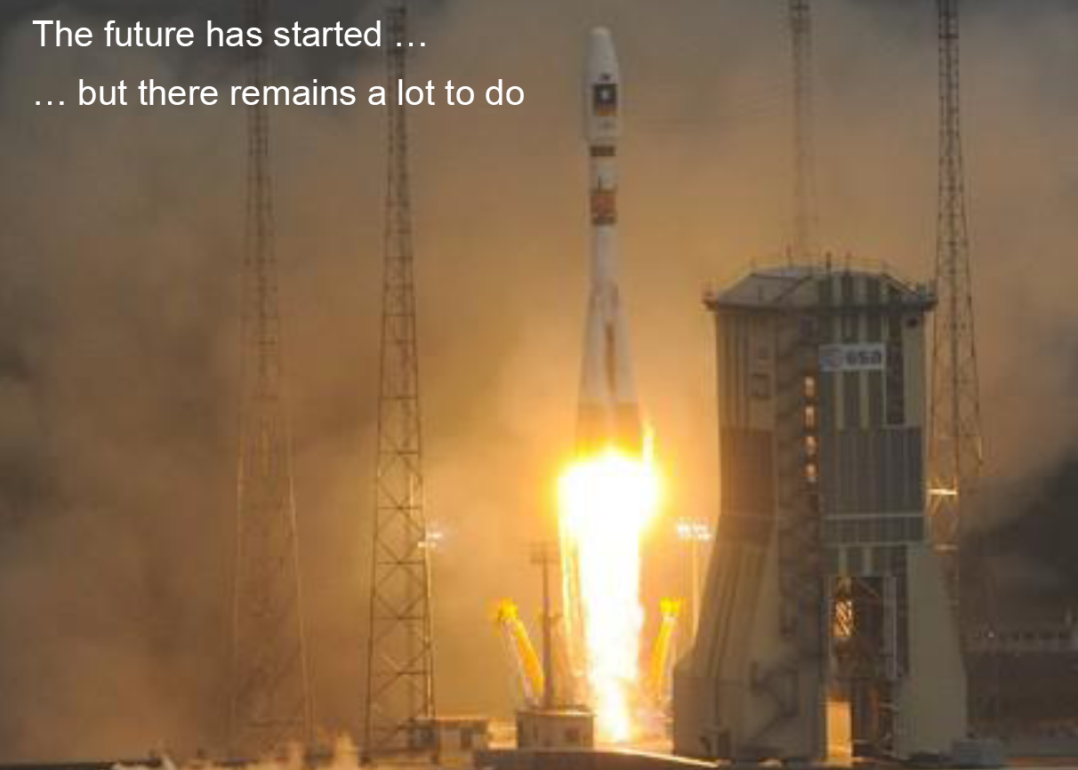
GRACIAS POR SU PRESENCIA

